Slide 1
CHƯƠNG 5: PHÂN LỚP DỮ LIỆU (Classification)
Bài giảng môn học:
Khai phá dữ liệu (7080508)
11/2024

Slide 2
Nội dung chương 5
1.1 Các mô hình khai phá dữ liệu (nhắc lại)
1.2 Tổng quan về phân lớp dữ liệu
1.3 Ứng dụng của phân lớp dữ liệu
1.4 Một số thuật toán phân lớp
1.5 Giới thiệu thuật toán cây quyết định (Decision Tree)
1.6 Thực hành - Bài tập

Slide 3
1.1 Các mô hình khai phá dữ liệu

Slide 4

Data Mining Model (nhắc lại)
Mô hình khai phá dữ liệu (Data Mining Model) là phương pháp hoặc kỹ thuật được sử dụng để trích xuất thông tin có ý nghĩa (insights) từ dữ liệu thô, đồng thời áp dụng thông tin này để giải quyết các câu hỏi và vấn đề cụ thể.
Mô hình này thường được thiết kế để tìm ra các mẫu, mối quan hệ, xu hướng hoặc các yếu tố khác ẩn chứa trong dữ liệu mà không dễ dàng nhận thấy.

Slide 5
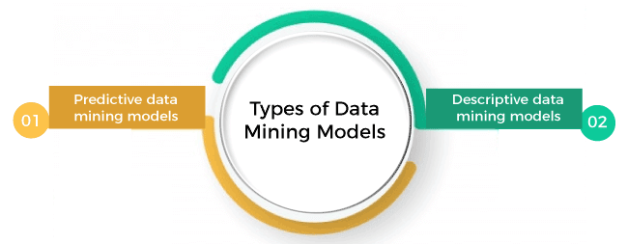
Data Mining Model
Mô hình dự đoán (Predictive Models): Loại mô hình này sử dụng dữ liệu lịch sử để dự đoán các giá trị hoặc xu hướng trong tương lai.
Ví dụ, mô hình hồi quy được sử dụng để dự đoán giá cả hoặc xu hướng thị trường dựa trên các dữ liệu đã có
Mô hình mô tả (Descriptive Models): Loại mô hình này tập trung vào việc mô tả các mẫu dữ liệu và mối quan hệ giữa các biến số mà không nhất thiết phải đưa ra dự đoán.
Mô hình dựa trên luật kết hợp là một ví dụ, trong đó các nhà phân tích tìm kiếm các yếu tố thường xuất hiện cùng nhau trong dữ liệu.

Slide 6
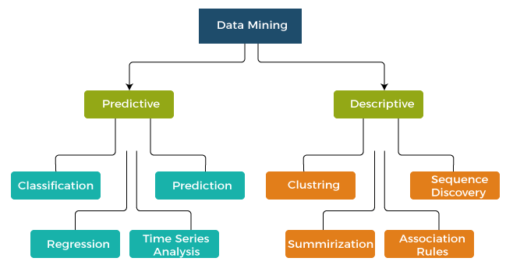
Data Mining Model

Slide 7
1.2 Tổng quan về phân lớp dữ liệu

Slide 8
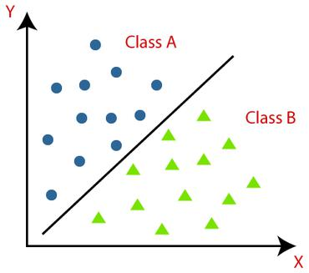
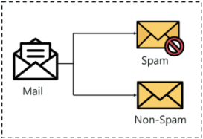
Tổng quan về phân lớp dữ liệu
Phân lớp dữ liệu (Classification) là một trong những kỹ thuật phổ biến trong khai phá dữ liệu, thuộc nhóm các phương pháp dự đoán (Predictive). Mục tiêu của phân lớp dữ liệu là dự đoán nhãn hoặc loại của một mẫu dữ liệu dựa trên các đặc điểm đã biết của nó.
→ Gán nhãn cho các đối tượng đầu vào vào trong các lớp hoặc nhóm đã biết.

Slide 9
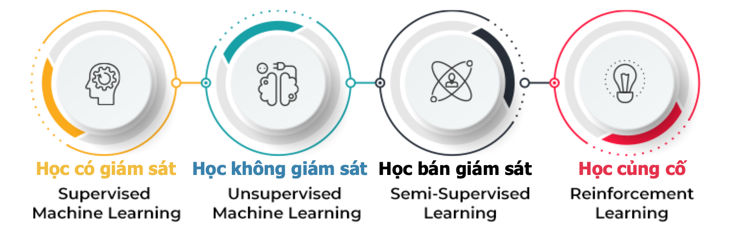
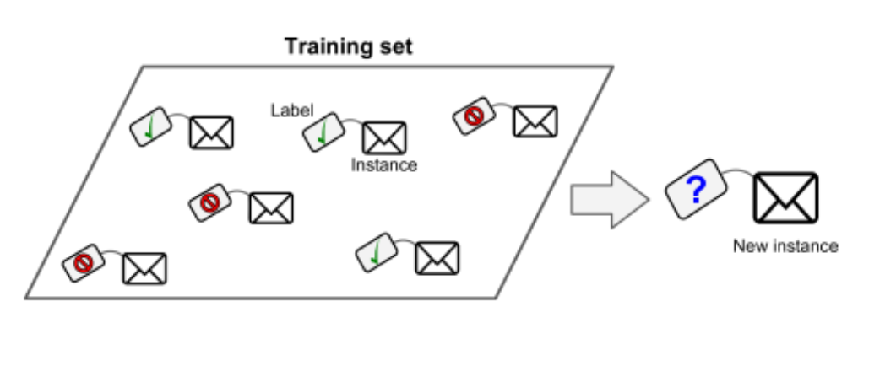
Tổng quan về phân lớp dữ liệu
Phân lớp là phương pháp học có giám sát (làm việc trên các tập dữ liệu có gán nhãn).
Mục đích: dự đoán những nhãn phân lớp cho các bộ dữ liệu /mẫu mới
+ Đầu vào: Một tập các mẫu dữ liệu huấn luyện, với một nhãn phân lớp cho mỗi mẫu dữ liệu
+ Đầu ra: Mô hình (bộ phân lớp) dựa trên tập huấn luyện và nhãn cho mẫu mới đưa vào

Slide 10
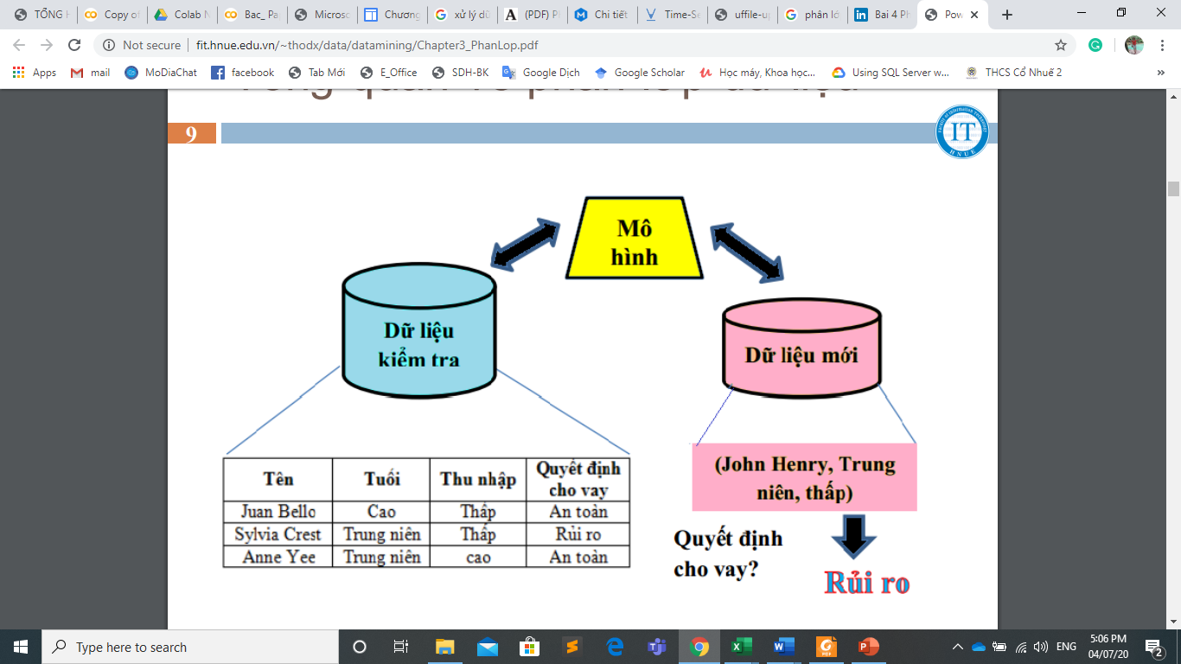
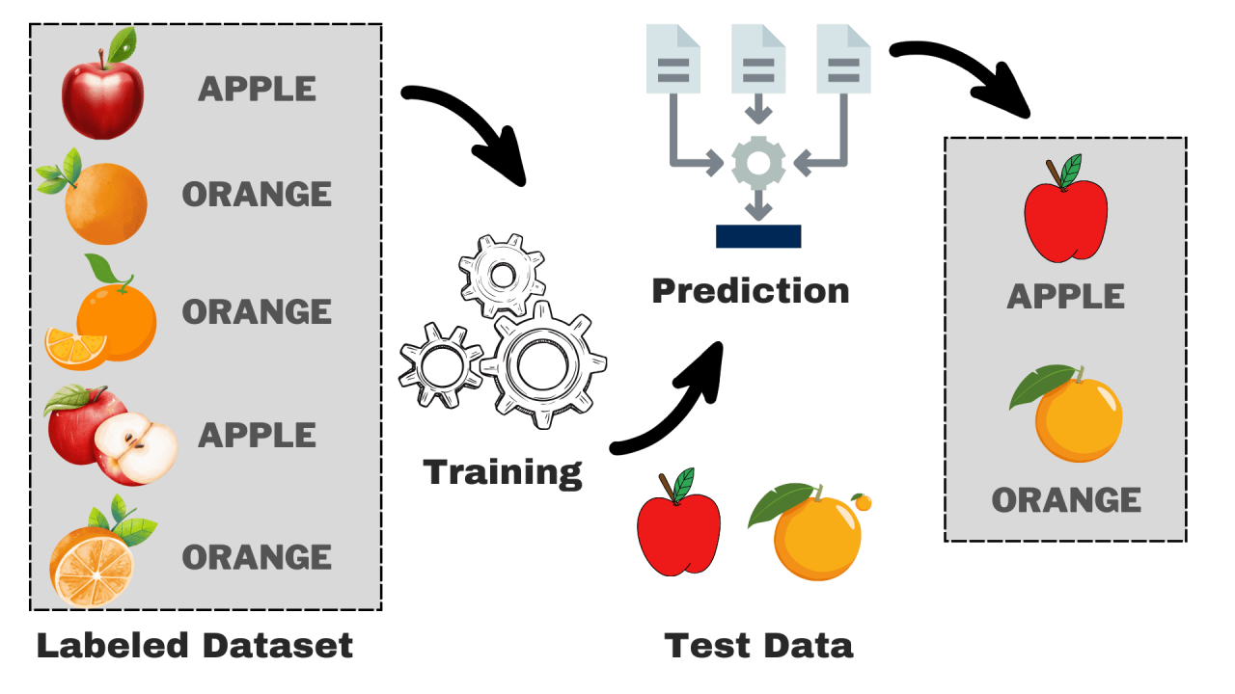
Tổng quan về phân lớp dữ liệu
Quá trình huấn luyện và dự đoán với mô hình phân lớp trên tập dữ liệu có gán nhãn

Slide 11
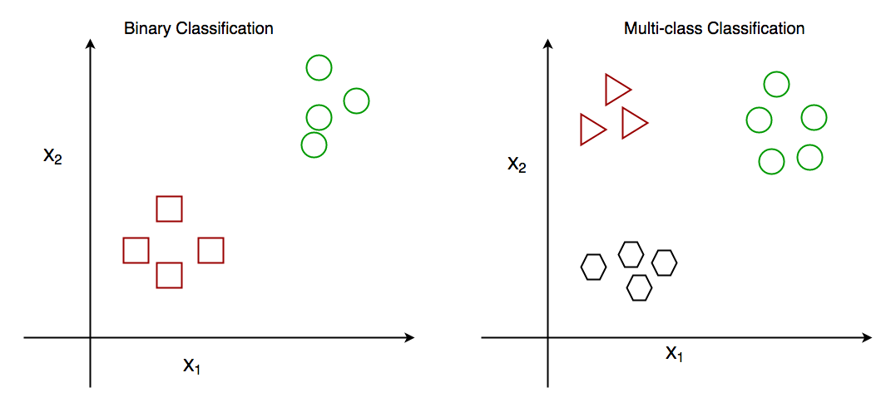
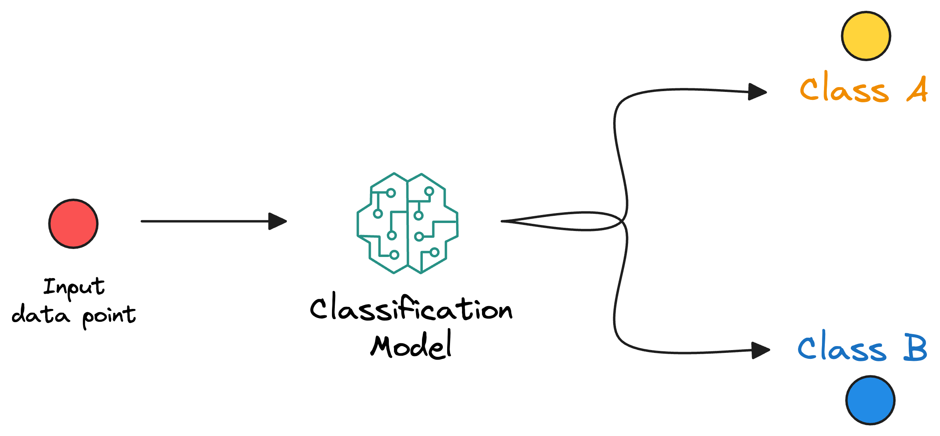
Tổng quan về phân lớp dữ liệu
Phân lớp dữ liệu chia làm 2 loại:
Phân lớp nhị phân (Binary Classification)
Phân lớp đã lớp (Multi-class Classification)

Slide 12
1.3 Một số thuật toán phân lớp

Slide 13
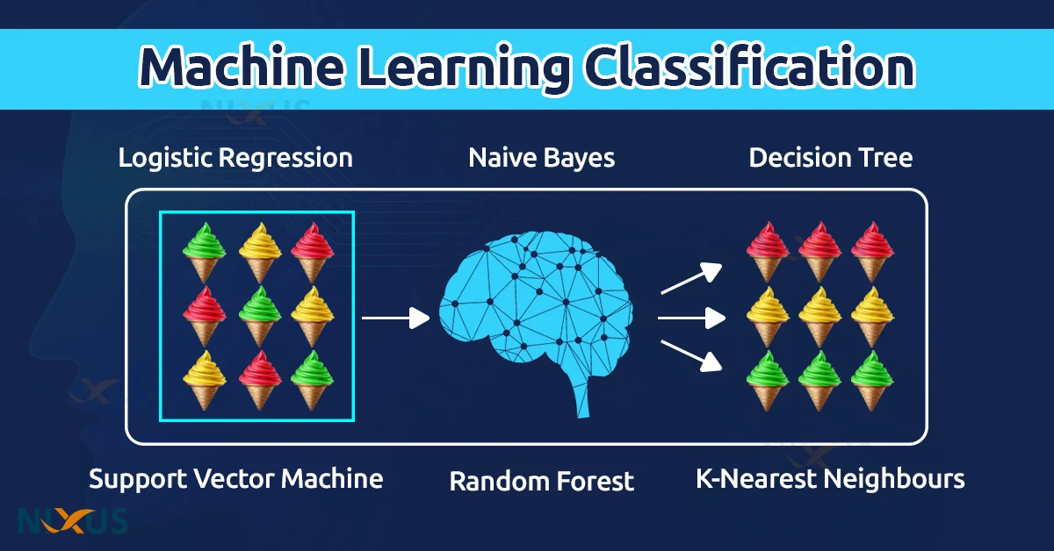
Một số loại phân lớp dữ liệu

Slide 14
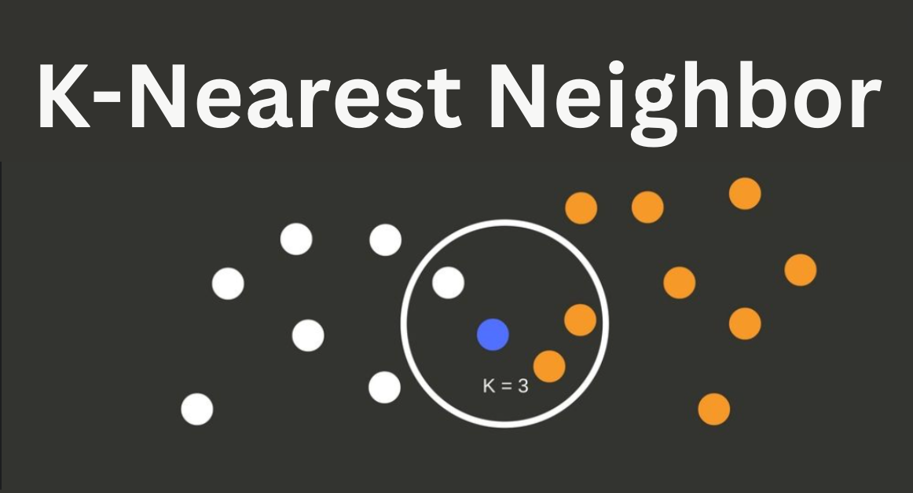
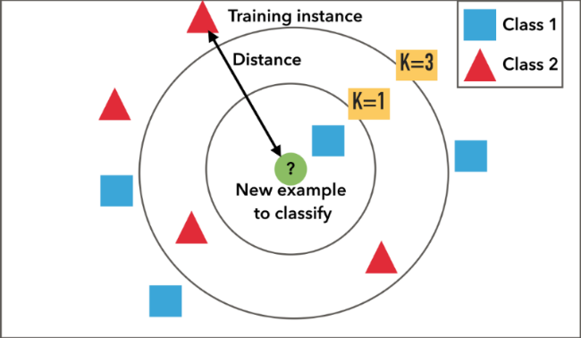
Một số loại phân lớp dữ liệu
Thuật toán K-Nearest Neighbors (KNN) là một thuật toán học máy thuộc loại học có giám sát, được sử dụng chủ yếu cho các bài toán phân loại và hồi quy.
KNN hoạt động dựa trên nguyên lý "láng giềng gần nhất", trong đó nó dự đoán nhãn cho một điểm dữ liệu mới dựa trên các điểm dữ liệu gần nhất trong không gian đặc trưng.
KNN phù hợp với các bài toán yêu cầu phân loại nhanh và đơn giản, nhưng nó có thể không phù hợp với dữ liệu lớn và phức tạp.

Slide 15
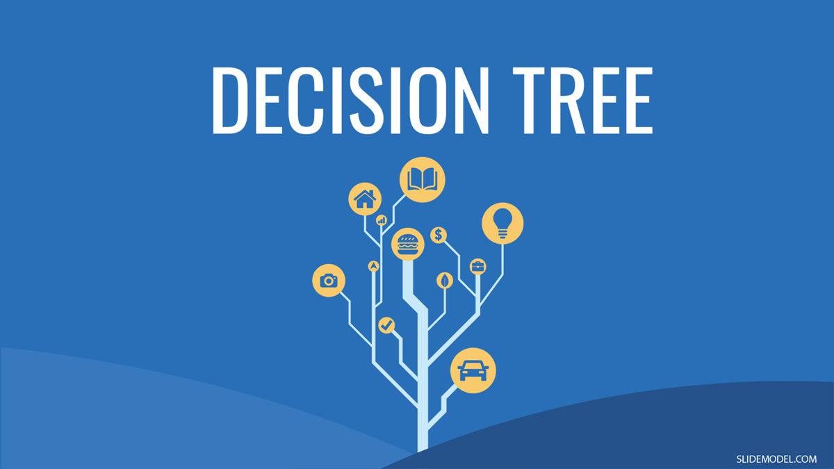
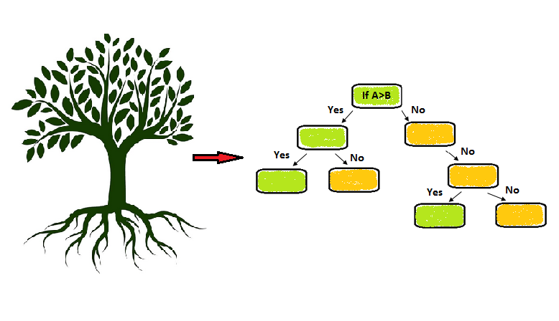
Một số loại phân lớp dữ liệu
Thuật toán Cây quyết định (Decision Tree) là một thuật toán học có giám sát, được sử dụng cho cả bài toán phân loại và hồi quy.
Cây quyết định hoạt động bằng cách xây dựng một cấu trúc dạng cây, trong đó mỗi nút đại diện cho một đặc trưng (feature), mỗi nhánh đại diện cho một giá trị của đặc trưng đó, và mỗi lá (leaf) đại diện cho một nhãn hoặc giá trị đầu ra.
Cây quyết định rất phổ biến trong các ứng dụng thực tiễn, đặc biệt khi yêu cầu mô hình dễ giải thích và có thể xử lý cả dữ liệu phân loại và hồi quy.

Slide 16
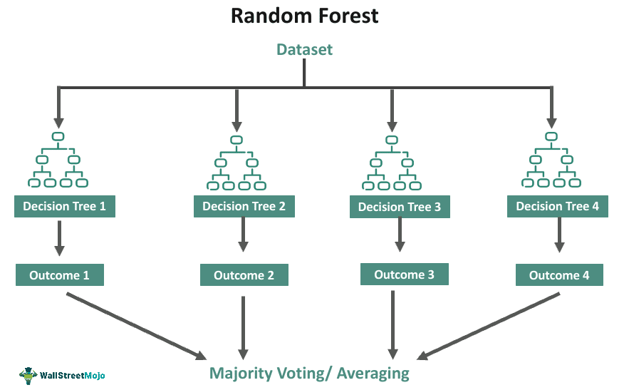
Một số loại phân lớp dữ liệu
Thuật toán Random Forest là một thuật toán học có giám sát dựa trên cây quyết định, được sử dụng cho cả bài toán phân loại và hồi quy.
Random Forest tạo ra một "rừng" gồm nhiều cây quyết định khác nhau bằng cách kết hợp kỹ thuật bagging (Bootstrap Aggregating) và lựa chọn ngẫu nhiên các đặc trưng tại mỗi nút phân chia của cây.
Random Forest là một trong những thuật toán mạnh mẽ và phổ biến trong học máy nhờ tính ổn định và khả năng giảm thiểu overfitting, thích hợp với nhiều loại dữ liệu khác nhau.

Slide 17
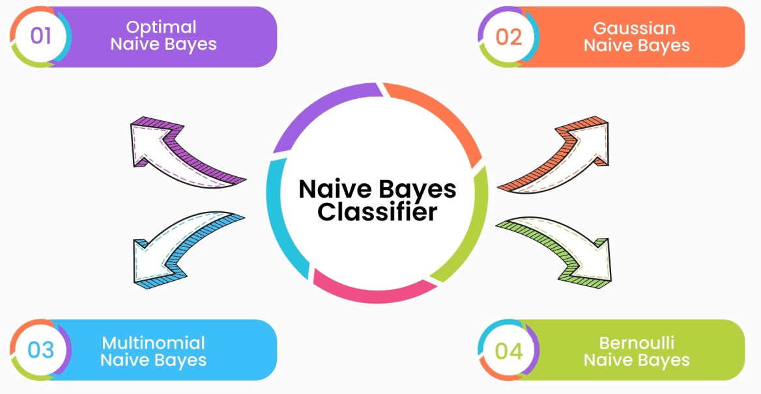
Một số loại phân lớp dữ liệu
Thuật toán Naive Bayes Classifier là một thuật toán phân loại dựa trên Định lý Bayes với giả định rằng các đặc trưng (features) đều độc lập với nhau (giả định "naive" - ngây thơ).
Mặc dù giả định này thường không chính xác trong thực tế, nhưng thuật toán Naive Bayes vẫn cho kết quả tốt trong nhiều bài toán phân loại.
Thuật toán Naive Bayes rất hữu ích trong các bài toán phân loại với dữ liệu có kích thước lớn và đa chiều, đặc biệt trong lĩnh vực xử lý ngôn ngữ tự nhiên và phân loại văn bản.

Slide 18
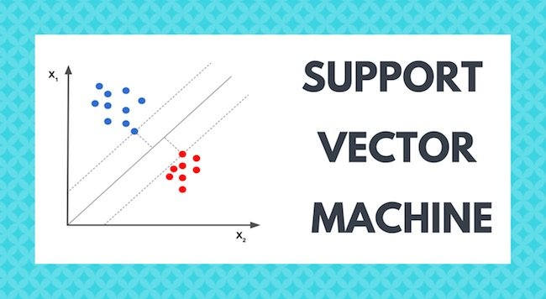
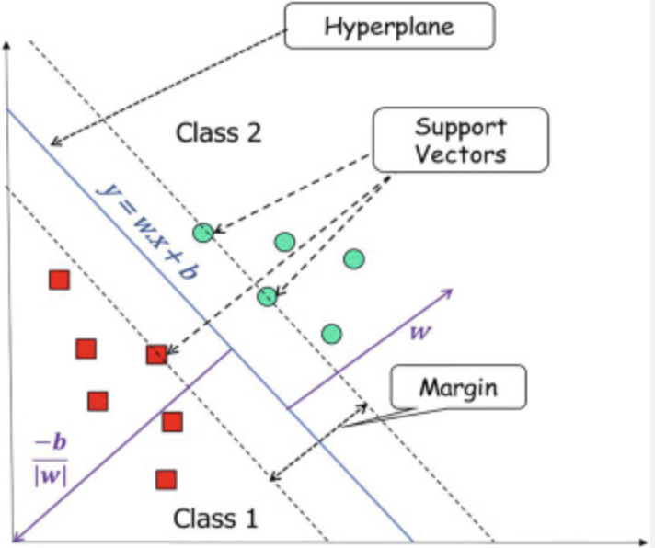
Một số loại phân lớp dữ liệu
Support Vector Machine (SVM) là một thuật toán học có giám sát, được sử dụng cho cả phân loại và hồi quy, nhưng nó chủ yếu được biết đến với hiệu quả cao trong các bài toán phân loại.
SVM hoạt động bằng cách tìm kiếm một siêu phẳng tối ưu (hyperplane) để phân tách các điểm dữ liệu thuộc các lớp khác nhau trong không gian đặc trưng.
SVM được ứng dụng trong nhiều lĩnh vực như phân loại hình ảnh, nhận dạng chữ viết tay, phân tích cảm xúc và phát hiện gian lận. Nhờ tính linh hoạt và hiệu quả, SVM là một trong những thuật toán phổ biến trong học máy khi đối mặt với các bài toán phức tạp.

Slide 19
1.4 Thuật toán cây quyết định (Decision Tree)

Slide 20
Thuật toán Decision Tree
Cây quyết định hoạt động bằng cách xây dựng một cấu trúc dạng cây, trong đó mỗi nút đại diện cho một đặc trưng (feature), mỗi nhánh đại diện cho một giá trị của đặc trưng đó, và mỗi lá (leaf) đại diện cho một nhãn hoặc giá trị đầu ra.
Cây quyết định rất phổ biến trong các ứng dụng thực tiễn, đặc biệt khi yêu cầu mô hình dễ giải thích và có thể xử lý cả dữ liệu phân loại và hồi quy.
Một cây quyết định có thể được biểu diễn (diễn giải) bằng một tập các luật IF-THEN (dễ đọc và dễ hiểu)
Cây quyết định có thể thực hiện ngay cả với các dữ liệu có chứa nhiễu/lỗi (noisy data)
Là một trong các phương pháp học quy nạp (inductive learning) được dùng phổ biến nhất
Được áp dụng thành công trong rất nhiều các bài toán ứng dụng thực tế

Slide 21
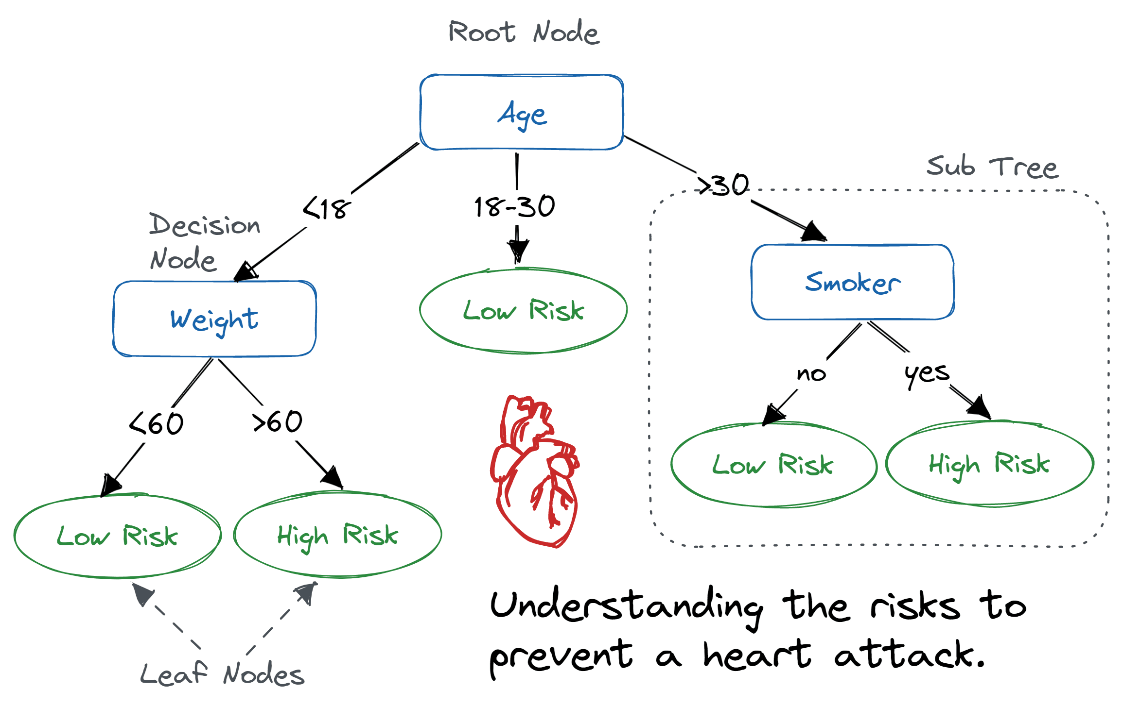
Thuật toán Decision Tree
Cây quyết định dùng trong KPDL được ứng dụng như sau
Tập dữ liệu biểu diễn các đối tượng được khởi tạo tại nút gốc.
Nút gốc (root): đỉnh trên cùng của cây (nút cao nhất)
Quyết định được đưa ra thông qua phép duyệt từ gốc đến lá
Các nút trong (internal node – decision node): tương ứng với quyết định của thuộc tính
Nhánh cây biểu diễn đầu ra của quyết định hay tập con dữ liệu được phân chia tương ứng quyết định nút cha
Nút lá biểu diễn các nhãn lớp

Slide 22

Thuật toán Decision Tree
Thuộc tính mô tả: Age, Weight, Smoker
Thuộc tính phân lớp: Low Risk, High Risk
Person 1?
Age:17
Weight: 55
Smoker: Yes
Person 2?
Age:47
Weight: 80
Smoker: No

Slide 23
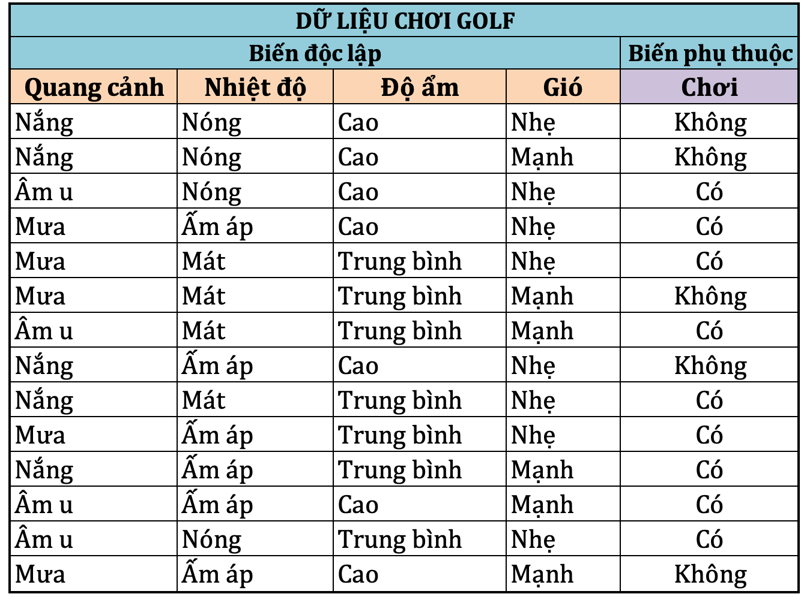
Thuật toán Decision Tree
Giải thuật ID3 xây dựng cây quyết định:
Đầu vào: Tập dữ liệu huấn luyện.
+ Mỗi tập huấn luyện bao gồm các thuộc tính mô tả một tình huống, hay một đối tượng nào đó, và một giá trị phân loại của nó.
Ví dụ:
Thuộc tính mô tả: Quang cảnh, Nhiệt độ, Độ ẩm, Gió
Thuộc tính phân loại: Chơi (Có/Không chơi Tennis?)
Đầu ra: Cây quyết định
+ Có khả năng phân loại đúng đắn các ví dụ trong tập dữ liệu huấn luyện.
+ Phân loại đúng cho cả các ví dụ chưa gặp trong tương lai.

Slide 24
Thuật toán Decision Tree
Giải thuật ID3 xây dựng cây quyết định:
Vấn đề: tại mỗi nút, chọn thuộc tính kiểm tra như thế nào?
Chọn thuộc tính quan trọng nhất cho việc phân lớp các ví dụ học gắn với nút đó
Làm thế nào để đánh giá khả năng của một thuộc tính đối với việc phân tách các ví dụ học theo nhãn lớp của chúng?
Các độ đo phân chia thuộc tính (các luật phân chia) – Xác định các mẫu ở một node được phân chia thế nào:
+ Đưa ra cách xếp hạng các thuộc tính
+ Thuộc tính với điểm cao nhất được lựa chọn

Slide 25
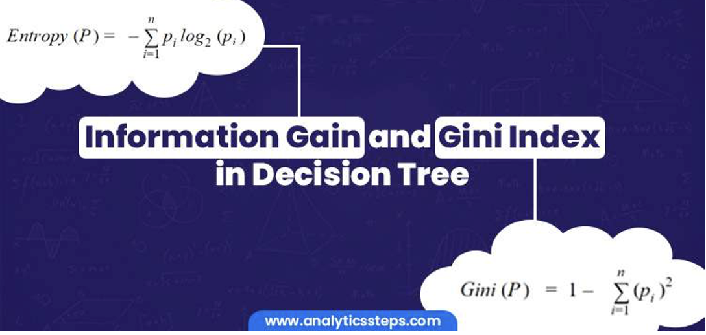
Thuật toán Decision Tree
Lựa chọn thuột tính

Slide 26
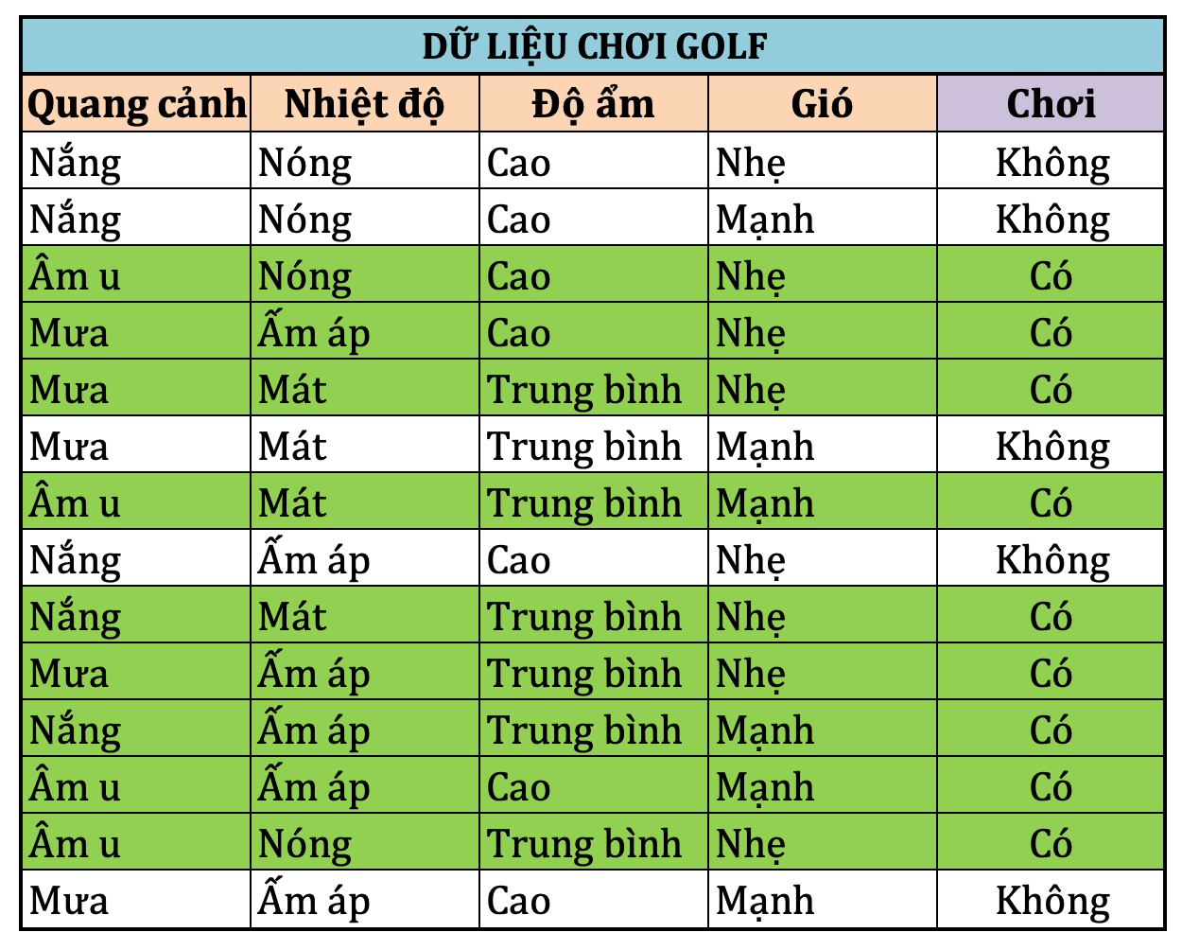
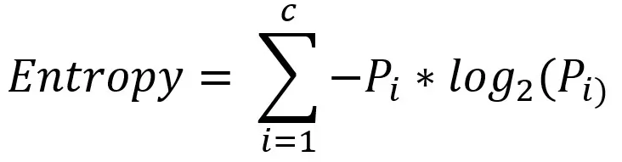
Thuật toán Decision Tree
Entropy:
Một đánh giá thường được sử dụng trong lĩnh vực lý thuyết thông tin.
Để đánh giá mức độ hỗn tạp (impurity/ inhomogeneity) của một tập
Ví dụ: S gồm 14 ví dụ, trong đó 9 ví dụ thuộc về lớp c1 (có) và 5 ví dụ thuộc về lớp c2 (không):
Entropy của tập S đối với phân lớp có 2 lớp:
Entropy(S) = -(9/14).log2(9/14)- (5/14).log2(5/14) = 0.94
Entropy =0, nếu tất cả các ví dụ thuộc cùng một lớp (c1 hoặc c2)
Entropy =1, số lượng các ví dụ thuộc về lớp c1 bằng số lượng các ví dụ thuộc về lớp c2
Entropy = một giá trị trong khoảng(0,1), nếu như số lượng các ví dụ thuộc về lớp c1 khác với số lượng các ví dụ thuộc về lớp c2

Slide 27
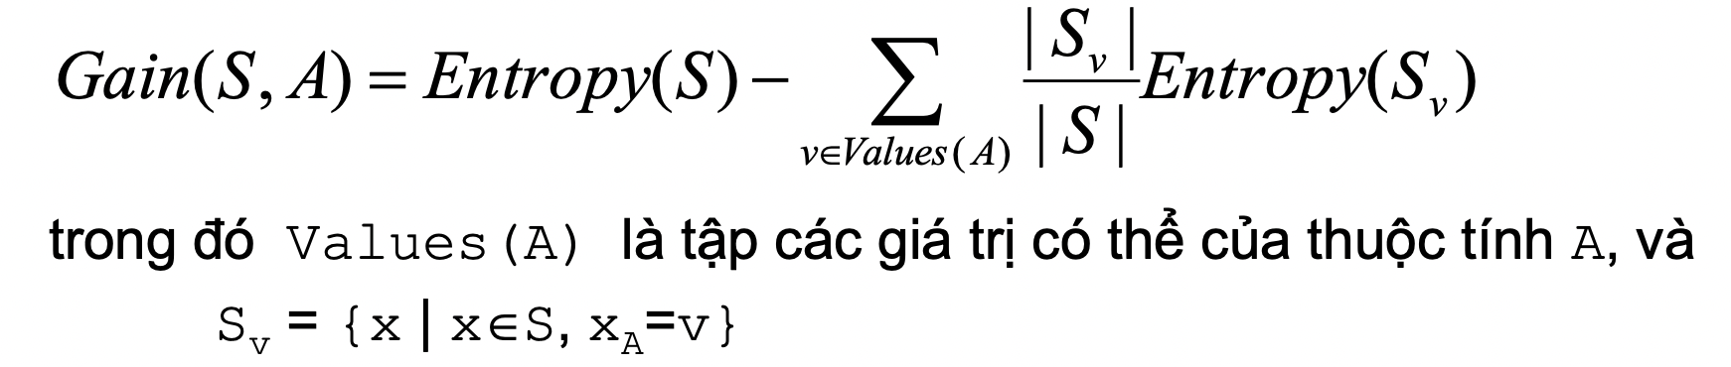
Thuật toán Decision Tree
Information Gain:
Phép đo độ lợi thông tin (đo lượng thông tin thu được)
Lượng giảm entropy bị gây ra bởi việc phân chia các ví dụ theo thuộc tính này.
Độ lợi thông tin Gain(S, A) của thuộc tính A trên tập S được tính theo công thức:

Slide 28
Thuật toán Decision Tree
Xây dựng cây quyết định dựa trên tập dữ liệu sau:

Slide 29
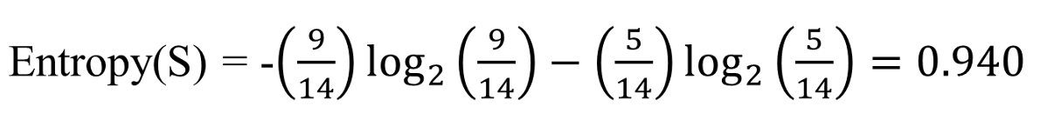
Thuật toán Decision Tree
Bước 1: Tính độ loạn của tập dữ liệu

Slide 30
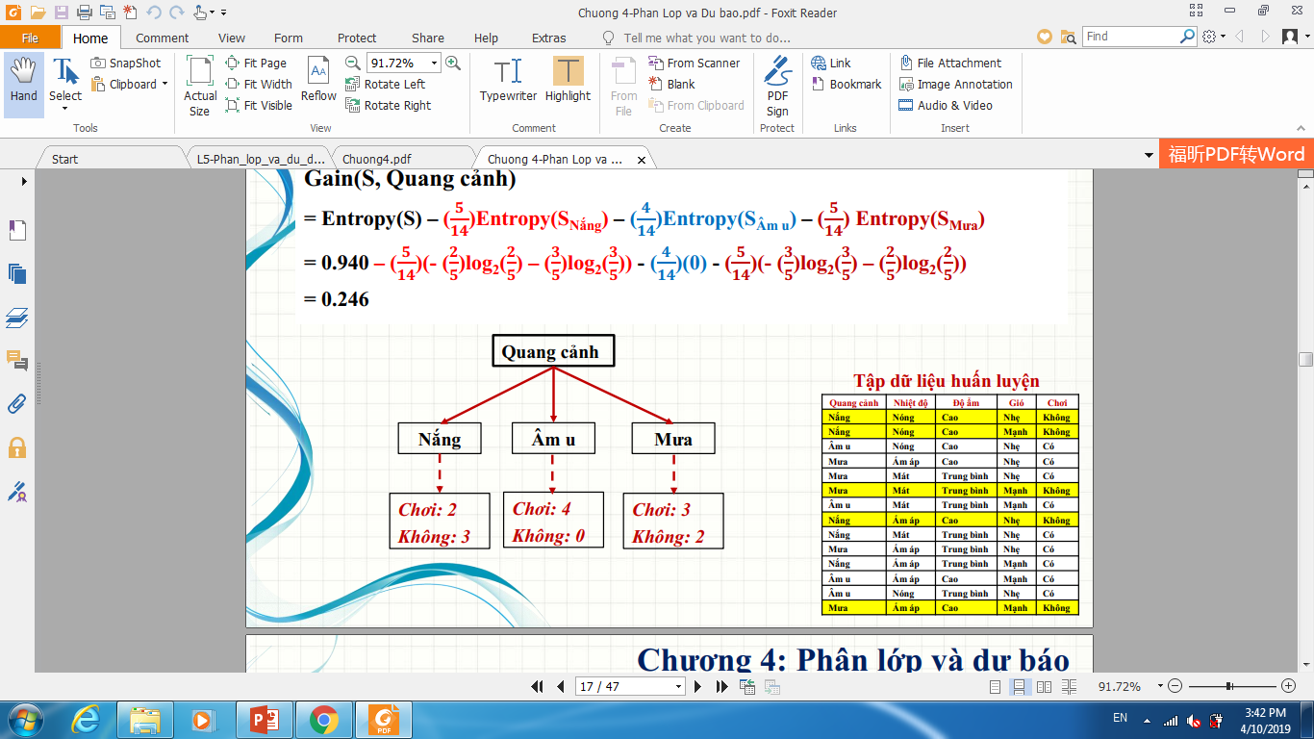
Thuật toán Decision Tree
Bước 2: Tính Information Gain cho từng thuộc tính
- Thuộc Tính “Quang cảnh” – Gain(S, Quang cảnh)

Slide 31
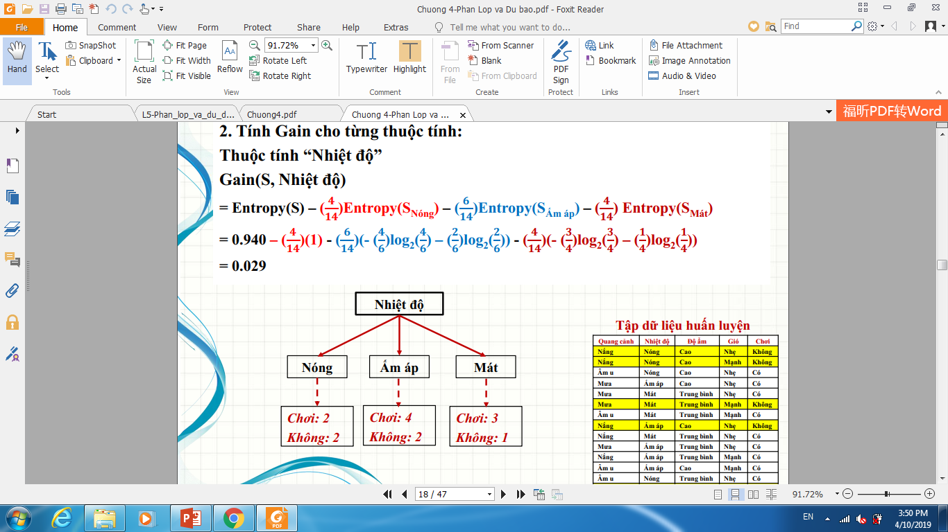
Thuật toán Decision Tree
- Thuộc tính “Nhiệt độ” – Gain(S, Nhiệt độ)

Slide 32
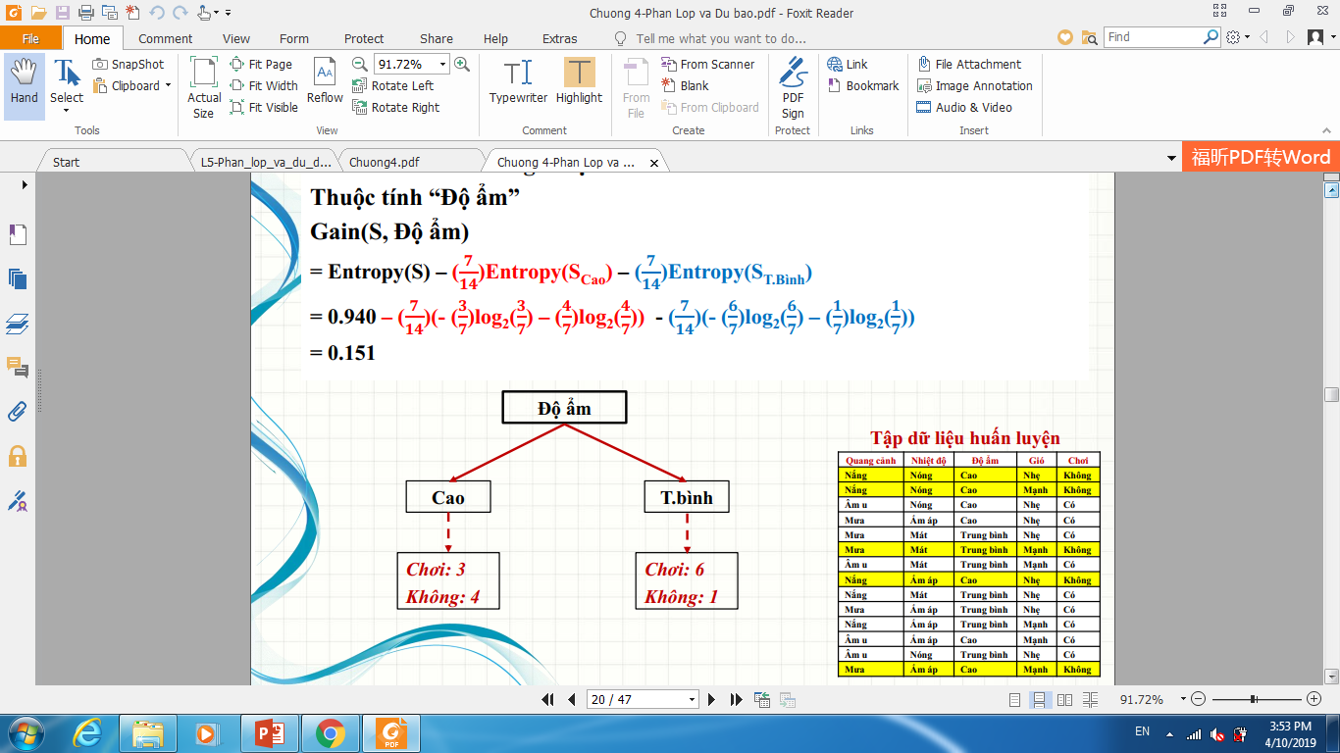
Thuật toán Decision Tree
- Thuộc tính “Độ ẩm” – Gain(S, Độ ẩm)

Slide 33
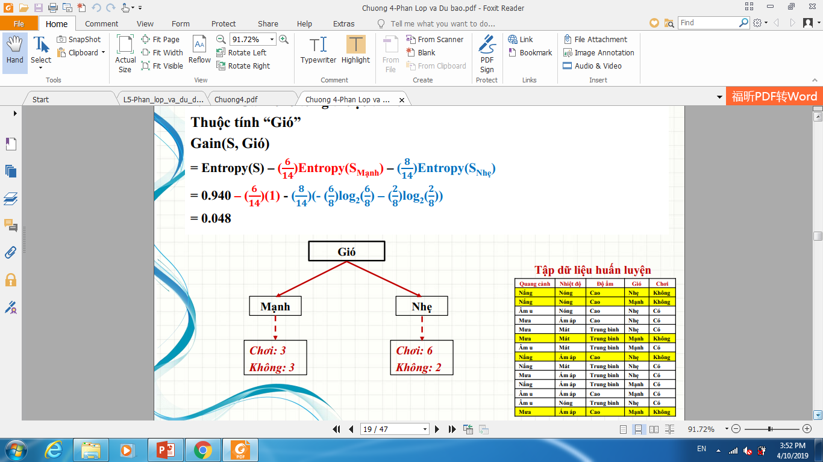
Thuật toán Decision Tree
- Thuộc tính “Gió” – Gain(S, Gió)

Slide 34
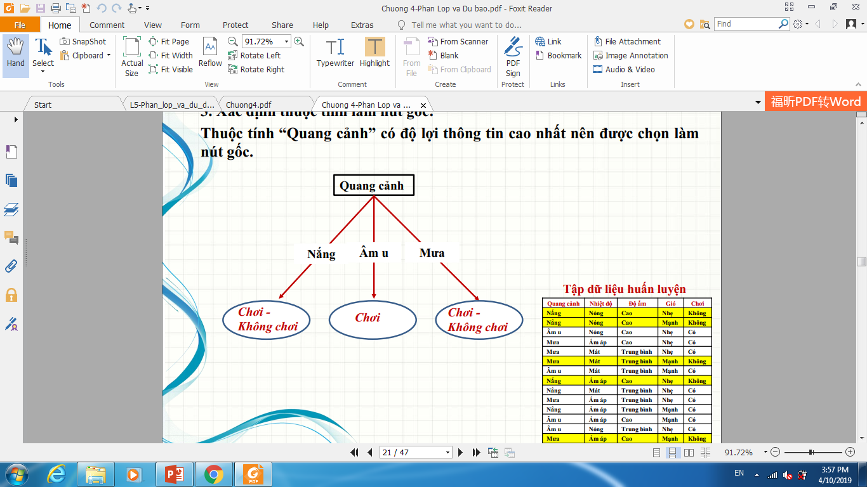
Thuật toán Decision Tree
Bước 3: Xác định thuộc tính làm nút gốc (Root node)
Thuộc tính được chọn là thuộc tính có information gain cao nhất
Gain(S, Quang cảnh) = 0.264
Gain(S, Nhiệt độ) = 0.029
Gain(S, Độ ẩm) = 0.151
Gain(S, Gió) = 0.048

Slide 35
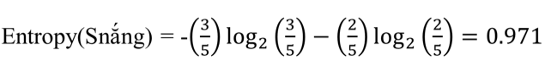
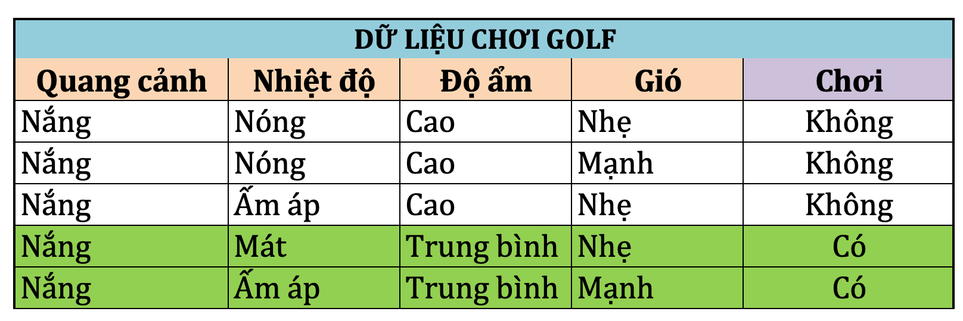
Thuật toán Decision Tree
Bước 4: Sau khi lập được cấp đầu tiên của cây quyết định, thực hiện tương tự cho từng nhánh để phát triển cây → Nhánh ‘Nắng’
Tính độ hỗn loạn của tập Snắng:

Slide 36
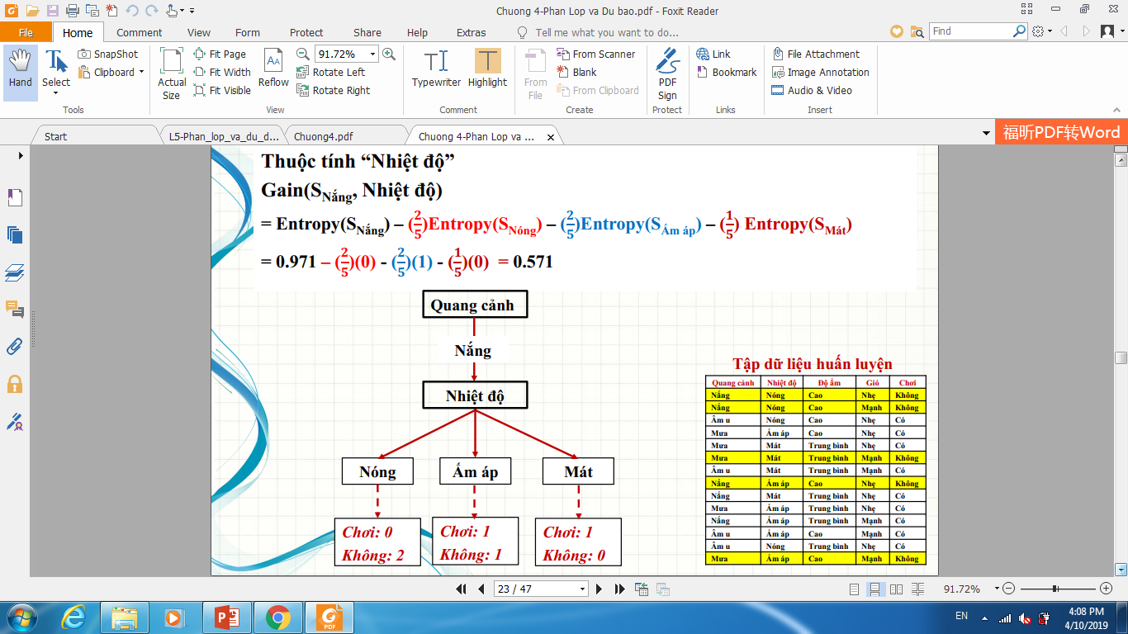
Thuật toán Decision Tree
Bước 5: Tính Gain cho từng thuộc tính tương ứng với nhánh “Nắng” - Thuộc tính “Nhiệt độ”

Slide 37
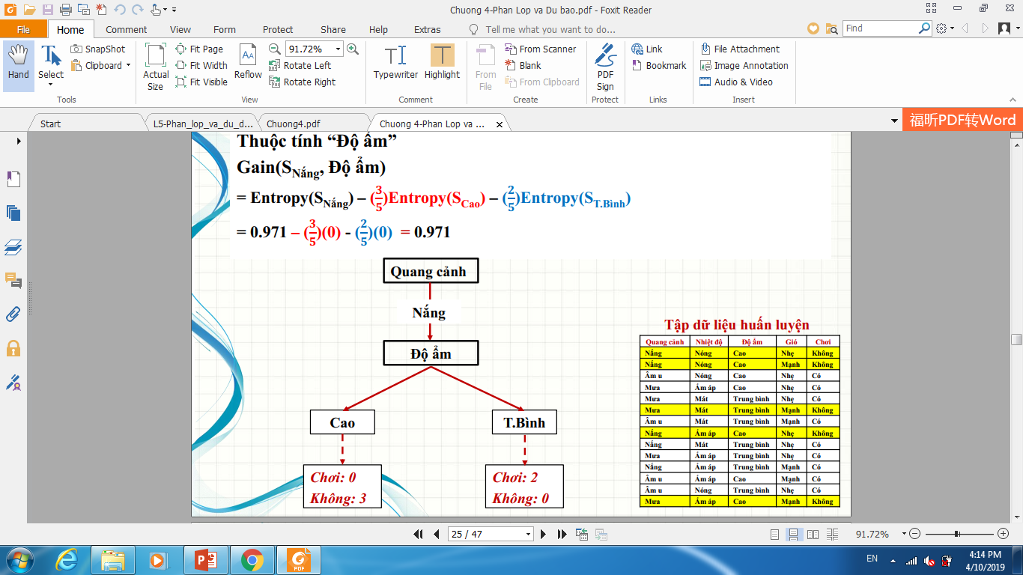
Thuật toán Decision Tree
Nhánh “Nắng” - Thuộc tính “Độ ẩm”

Slide 38

Thuật toán Decision Tree
Nhánh “Nắng” - Thuộc tính “Gió”

Slide 39
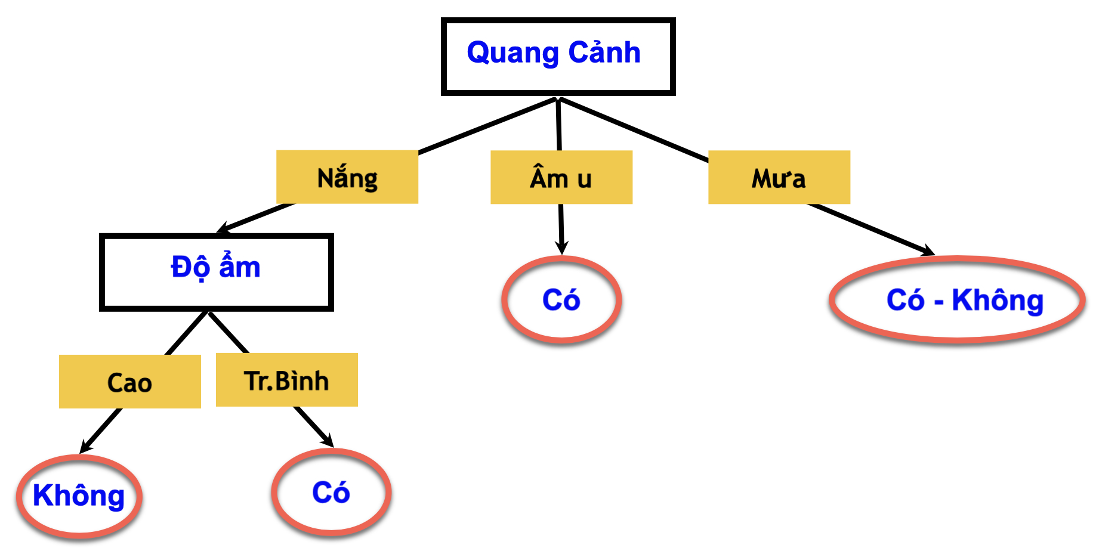
Thuật toán Decision Tree
Xác định thuộc tính làm nút trong
Thuộc tính được chọn là thuộc tính có information gain cao nhất
Gain(S, Nhiệt độ) = 0.571
Gain(S, Độ ẩm) = 0.971
Gain(S, Gió) = 0.040

Slide 40
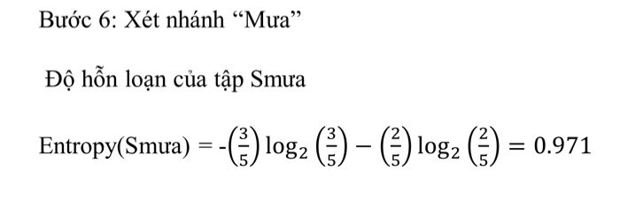
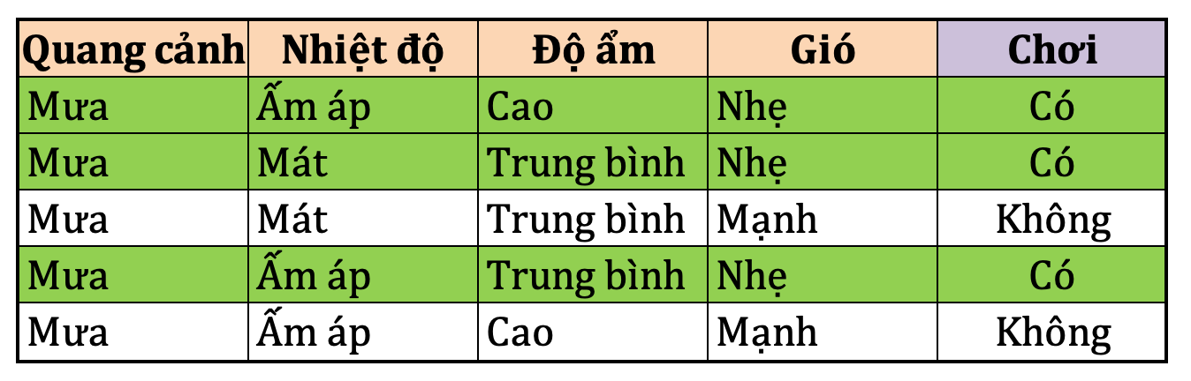
Thuật toán Decision Tree
Bước 6: Sau khi lập được cấp đầu tiên của cây quyết định, thực hiện tương tự cho từng nhánh để phát triển cây → Nhánh ‘Mưa’
Tính độ hỗn loạn của tập Snắng:

Slide 41
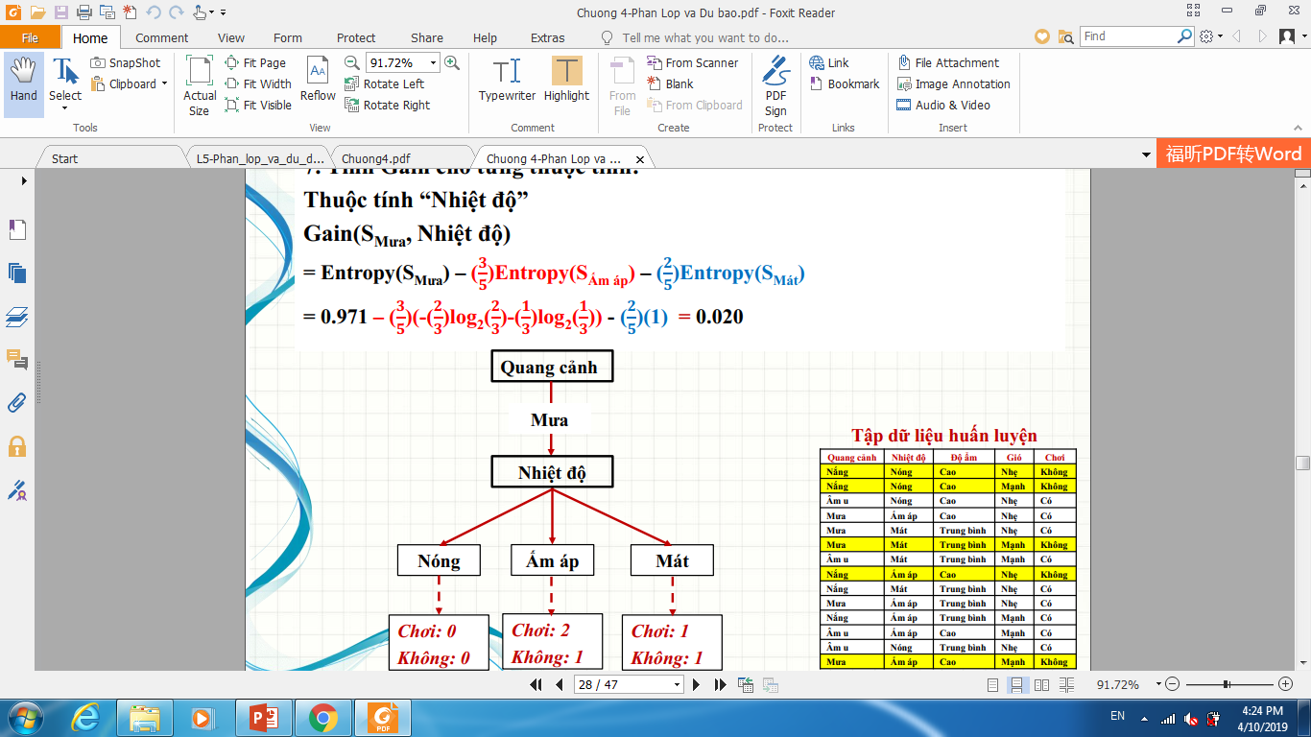
Thuật toán Decision Tree
Nhánh “Mưa” - Thuộc tính “Nhiệt độ”

Slide 42
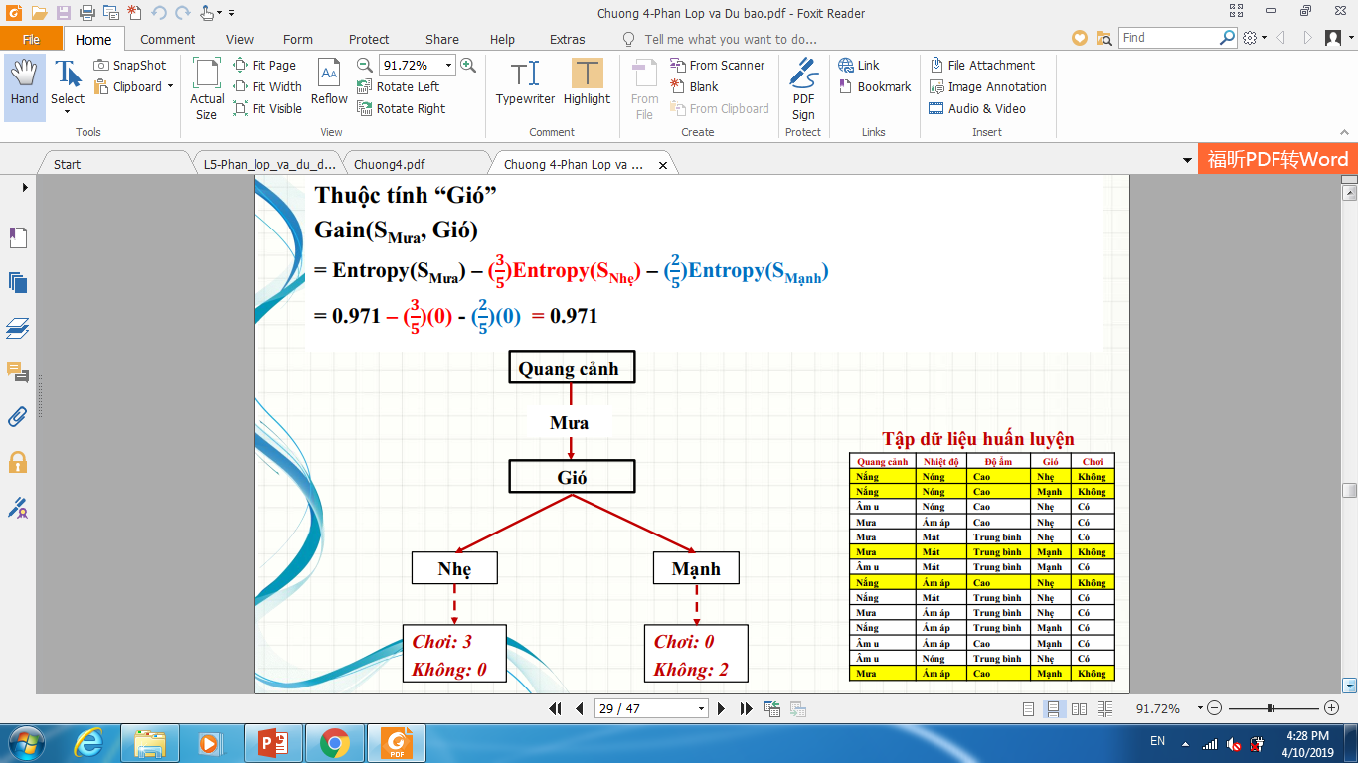
Thuật toán Decision Tree
Nhánh “Mưa” - Thuộc tính “Gió”

Slide 43
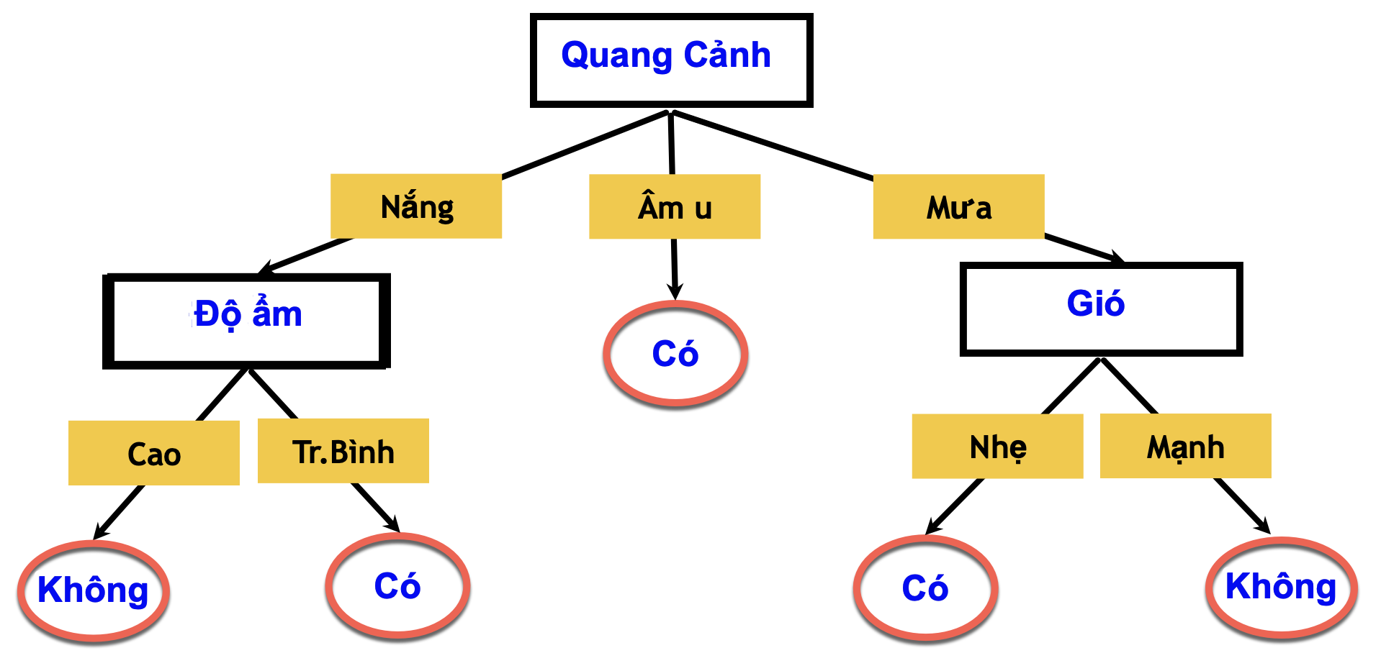
Thuật toán Decision Tree
Xác định thuộc tính làm nút trong
Thuộc tính được chọn là thuộc tính có information gain cao nhất trong nhánh ”Mưa”
Gain(S, Nhiệt độ) = 0.020
Gain(S, Gió) = 0.971

Slide 44
Thuật toán Decision Tree
Bước 9: Luật rút ra được từ cây quyết định
IF (Quang cảnh – Nắng) and (Độ ẩm = Cao) THEN Chơi = Không
IF (Quang cảnh – Nắng) and (Độ ẩm = Trung Bình) THEN Chơi = Có
IF (Quang cảnh – Âm u) THEN Chơi = Có
IF (Quang cảnh – Mưa) and (Gió = Nhẹ) THEN Chơi = Có
IF (Quang cảnh – Mưa) and (Gió= Mạnh) THEN Chơi = Không

Slide 45
1.5 Thực hành

Slide 46
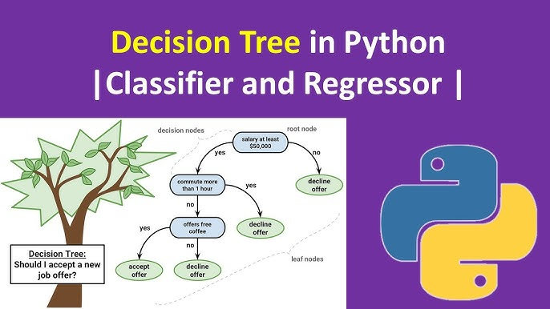
Thực hành
Từ tập dữ liệu Hồ sơ tuyển dụng chứa 15 bộ hồ sơ. Mỗi một hồ sơ bao gồm các thông tin:
1. ID: Mã hồ sơ ứng viên
2. Sex: Giới tính của ứng viên (Nam | Nữ)
3. Level: Cho biết trình độ đào tạo của ứng viên (Trung tâm tin học, Cao đẳng, Đại học)
4. Top_Train: Cho biết trường hoặc trung tâm mà ứng viên đó được đào tạo có nằm trong số các trường, trung tâm hàng đầu về CNTT hay không? (Có | Không)
5. Year: Số năm kinh nghiêm làm việc của ứng viên (số)
6. Project: Cho biết ứng viên đã từng tham gia vào một dự án thực tế liên quan trước đây hay không? (Có | Không)
7. Result: Cho biết kế quả với hồ sơ của ứng viên có được tuyển dụng hay không? (Từ chối|Đồng ý)

Slide 47
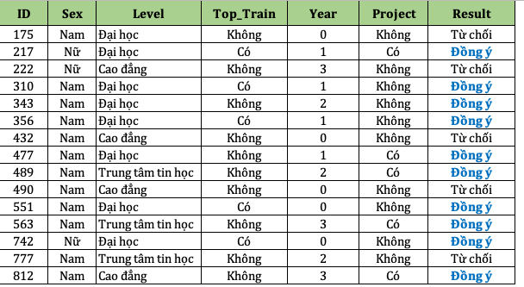
Thực hành

Slide 48
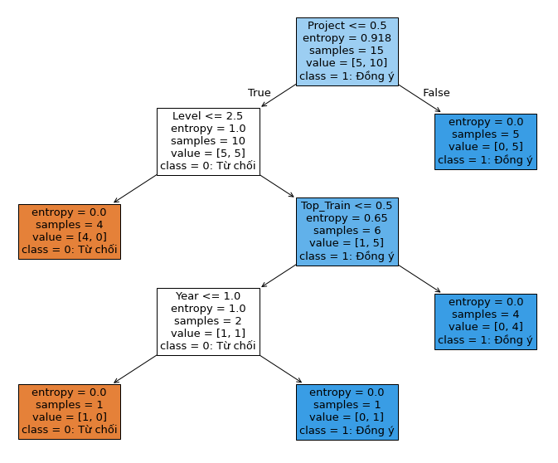
Thực hành
Xây dựng cây quyết định và rút ra tập luật từ cây
Tập luật rút ra được từ cây quyết định:
IF (Project = 'Có') THEN Result = 'Đồng ý’
2. IF (Project = 'Không') & (Level <=2.5 ('Trung tâm tin học' | 'Cao Đẳng')) THEN Result = 'Từ chối’
3. IF (Project = 'Không') & (Level = 'Đại học') & (Top_Train = Có) THEN Result = 'Đồng ý’
4. IF (Project = 'Không') & (Level = 'Đại học') & (Top_Train = Không) & (Year >1) THEN Result = 'Đồng ý’
5. IF (Project = 'Không') & (Level = 'Đại học') & (Top_Train = Không) & (Year <= 1) THEN Result = 'Từ chối'

Slide 49
Thực hành
Cho biết với hồ sơ sau thì dựa trên cây quyết định phân vào lớp nào?
Hồ sơ 1:
ID: 1725
Sex: Nam
Level: Đại học
Top_Train: Không
Year: 0
Project: Không
Hồ sơ 2:
ID: 9909
Sex: Nữ
Level: Cao đẳng
Top_Train: Không
Year: 0
Project: Có

Slide 50
1.6 Bài tập chương 5

Slide 51
Bài tập chương 5
Dữ liệu Data_Bank.xlsx lưu trữ thông tin của 20 hồ sơ tín dụng của 20 khách hàng vay tiền tại 1 ngân hàng:
1. CustomerID: Mã khách hàng
2. Age: Khách hàng thuộc nhóm tuổi nào? (Young | Middle | Old)
3. Sex: Giới tính của khách hàng (Male | Female)
4. Work: Khách hàng có việc làm hay thất nghiệp? (Yes | No)
5. Own_House: Khách hàng có chủ sở hữu căn nhà nào không? (Yes | No)
6. Scredit_Score: Hạng tín dụng của khách hàng? (Low | Moderate | High)
7. Target: Khách hàng này là Tốt (Good) - hay Xấu (Bad) khi cho khách hàng vay tiền?

Slide 52
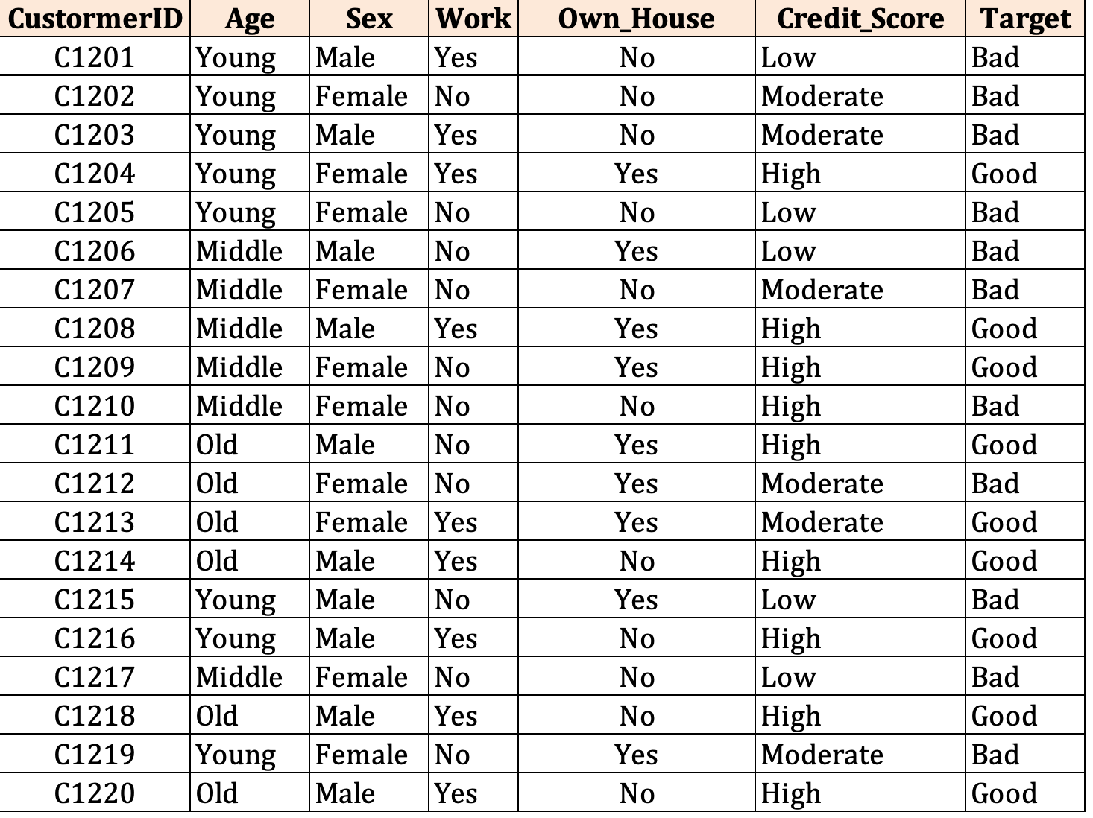
Bài tập chương 5

Slide 53
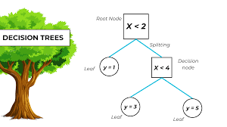
Bài tập chương 5
YÊU CẦU:
1. Đọc và xử lý tập dữ liệu để xây dựng được cây
2. Xác định các thuộc tính mô tả: X - Thuộc tính phân lớp y
3. Dựa vào tập dữ liệu Xây dựng cây quyết định:
- Độ đo Entropy - Hiển thị cây và tập luật rút ra được từ cây
- Độ đo Gini - Hiển thị cây và tập luật rút ra được từ cây
4. Với hồ sơ như sau hãy cho biết KH này là Good hay Bad?
- CustomerID: C8888
- Age: Old
- Sex: Male
- Work: No
- Own_House: Yes
- Credit_Score: Moderate

Slide 54


